Slide 1
POTOVANJE V NOVI VEK IN SODOBNOST
Vemo že, da je človeštvo zaradi pomembnih izumov doživelo v novem veku velik napredek.
Do zelo hitrih sprememb pa je začelo prihajati zlasti v obdobju sodobnosti (elektrika in telefoni v domovih, letala, računalništvo, mobilni telefoni, roboti, …)

Slide 2
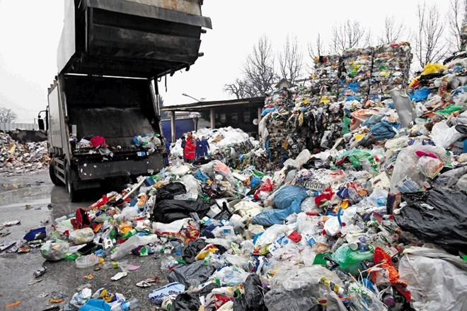
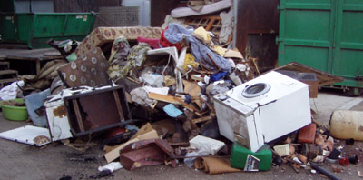
Ob vsem napredku bomo morali ljudje zelo paziti na ohranjanje čistega okolja.
Naš planet je zaradi velikega števila prebivalcev in načina njihovega življenja zelo onesnažen.
https://www.infrastruktura-bled.si/sl/Dejavnosti/Odpadki/Kosovni-odpadki
https://www.dnevnik.si/1042888199

Slide 3
Vse, kar si se naučil o novem veku in sodobnosti, lahko ponoviš in utrdiš ob učbeniku (Potovanje v novi vek in sodobnost, str. 84─86).
Zapiši v zvezek:
Človeštvo je zaradi pomembnih izumov doživelo v novem veku velik napredek. Do zelo hitrih sprememb pa je začelo prihajati zlasti v obdobju sodobnosti (elektrika in telefoni v domovih, letala, računalništvo, elektronika …)
Naš planet je zaradi velikega števila prebivalcev in načina njihovega življenja zelo onesnažen.
Vsi bi si morali prizadevati, da obvarujemo naš planet.

